Slide 1


Slide 2

CURSO
INGENIERÍA DE
DATOS
Integrantes: David Jimenez, Herles Pinedo, Jose Nomberto, Kevin Luyo, Yessenia Chirinos

Slide 3

RUBRO:
MINERIA

Slide 4
Introducción y problema del negocio
Contexto del dominio.
El proyecto se sitúa en el área de gestión de inventarios, específicamente en el manejo de materiales en consignación dentro de un almacén.
Los proveedores de consignación entregan productos que siguen siendo de ellos hasta que la empresa los consume. Por eso, necesitan visibilidad total de los movimientos: ingresos, salidas, devoluciones, ajustes.
¿Qué problema quieren resolver?
Los proveedores de consignación no tienen visibilidad oportuna de los movimientos de inventario (ingresos, despachos, devoluciones). Esto genera retrasos, discrepancias y falta de confianza en el control del stock.
¿Por qué importa automatizar esta carga?
Garantiza que los proveedores tengan información actualizada.
Permite escalar.
Asegura trazabilidad y auditoría.
Prepara el camino para analítica avanzada (reposiciones automáticas, eliminar el desabastecimiento)

Slide 5
Objetivo del avance
¿Qué se busca lograr en esta primera entrega?
Construir un pipeline de ingesta funcional usando Apache Airflow.
Automatizar la carga de archivos SAP desde un servidor local simulado.
Orquestar el proceso con Apache Airflow, asegurando dependencias, logs y reintentos.
Cargar los archivos sin modificar en un contenedor Raw dentro de Azure Data Lake Storage Gen2.
Subir el DAG y estructura del proyecto a Github, usando ramas y Gitflow.
¿Cuál será el alcance?
Lectura de archivos .CSV desde carpeta local.
Ejecución del DAG en Airflow.
Carga del archivo original en ADLS Gen2 (Raw).
Validaciones básicas y manejo simple de errores.
Notes:
ADSL: Azure Data Lake Storage

Slide 6
Arquitectura conceptual
Flujo de ingesta:
Fuentes de datos
Servidor local simulado con archivos CSV.
Carpeta DATA con MB51_YYYY_MM.csv.
Datos crudos de movimientos/materiales SAP.
Orquestador
Apache Airflow ejecuta el DAG.
Controla dependencias, logs y reintentos.
Permite corridas manuales o programadas.
Zona de almacenamiento
Azure Data Lake Storage Gen2.
Contenedor raw para conservar el archivo original.
Base para capas Silver y Gold.
LOCAL
AIRFLOW
AZURE DATA LAKE / RAW
¿Por qué se eligieron estos componentes?
Local
Simula el origen operativo sin depender de un sistema productivo.
Facilita pruebas repetibles con archivos reales del proyecto.
Airflow
Da visibilidad de cada tarea del pipeline.
Maneja agenda, dependencias, timeouts, logs y reintentos.
ADLS Raw
Escalable, económico y preparado para analítica en la nube.
Mantiene trazabilidad antes de limpiar o transformar.

Slide 7
Descripción del pipeline
DAG de ingesta batch para mover archivos CSV locales hacia la zona Raw del Data Lake.
esperar_archivos_locales
FileSensor detecta CSV nuevos en la carpeta de entrada.
Frecuencia de ejecución
Programación: diaria (@daily).
catchup=False para evitar reprocesar periodos antiguos automáticamente.
En la demo puede ejecutarse manualmente desde Airflow UI.
1
cargar_archivo_a_azure
LocalFilesystemToWasbOperator sube el archivo al contenedor raw.
2
Parámetros de control
start_date: 2026-06-01.
retries: 1; retry_delay: 2 minutos.
FileSensor: poke cada 15 s; timeout 120 s.
archivar_archivos_locales
PythonOperator mueve el archivo procesado a archive para evitar reprocesos.
3
Errores contemplados y mitigación
Sin archivo disponible: FileSensor corta por timeout y registra el evento.
Falla de conexión/permisos en Azure: Airflow reintenta y deja logs de diagnóstico.
Duplicados o reproceso: se archiva el archivo solo después de una carga exitosa.
Archivo inválido o permisos locales: la tarea falla visible en Airflow para corrección manual.

Slide 8
Uso de Git
Estrategia GitFlow
Ramas Utilizadas
🌿 Rama | 🎯 Propósito
main | Código estable y entregable
develop | Integración de funcionalidades
`feature/dag-g2-proyecto | DAG `g2_proyecto_parcial.py`
Control ordenado de versiones a lo largo del ciclo de desarrollo
Integración progresiva de funcionalidades sin afectar el código estable
Organización del código
Trazabilidad de cambios asociados a tareas específicas del proyecto
Separación clara entre código en desarrollo y código listo para entrega
g2-proyecto-parcial/ ├── dags/ g2_proyecto_parcial.py ├── scripts/ azure_upload.py, helpers.py ├── data/ MB51_2023_01.csv └── requirements.txt, README.md
🌐 Repositorio GitHub: https://github.com/de-atintaya/dsai-de-airflow/

Slide 9
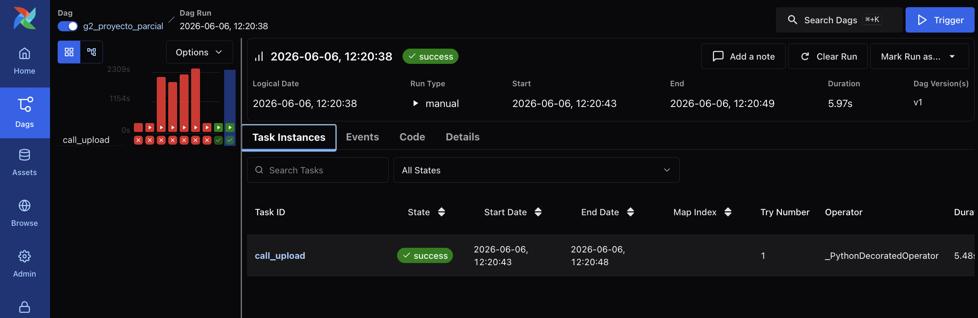
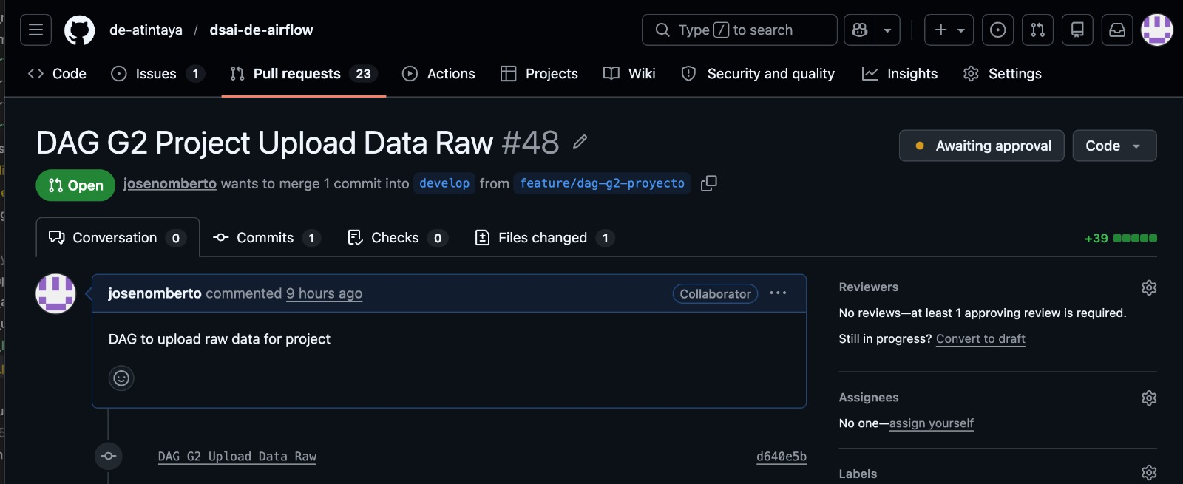
Resultados y validación
CRITICAL - Process terminated by signal.
#TaskRunner-killed: signal=-9: signal_name="SIGKILL": source="task"
Incrementar el límite máximo de RAM de 4G a 6G para la VM
Error de Ejecución:
Solución:
Airflow
Pull Request

Slide 10
Desafíos encontrados
Puntos Críticos
Entender los datos de stock minero
Aseguras conexión entre contenedor local y Azure Data Lake
Asegura la inmutabilidad del archivo al extraerlo hacia Azure
Coordinar subidas de código del pipeline sin generar conflictos
Aprendizajes
Gestionar credenciales y estandarizar despliegue de contenedores
El destino o Raw Zone debe ser replica exacta de la información original, de esta manera se garantiza la trazabilidad de los datos mineros en futuras transformaciones (silver y gold).
Estandarizar el uso de Gitflow como buena práctica para proteger el entorno de producción.

Slide 11
Próximos pasos hacia el proyecto final
¿Cómo conectarán esto con el Data Product futuro?
Se conectará mediante un dashboard visual en un portal web para proveedores (ej. Power BI) para que visualicen su stock en tiempo real, enlazado a un servicio de alertas automáticas que enviará notificaciones por correo y generará solicitudes en SAP cuando se detecte desabastecimiento.
¿Qué tipo de tablas podría surgir en Silver/Gold?
• Silver: Tablas depuradas y tipadas de inventario (sin duplicados), junto con una tabla de cuarentena para aislar registros con errores lógicos (como stock negativo).
• Gold: Datamarts específicos como una tabla de alertas de reabastecimiento (materiales por debajo del stock mínimo) y una tabla de históricos de rotación de materiales.

Slide 12
KPIs
1. Reducción de Paradas por Desabastecimiento (Stockouts):
Número de eventos en los que un material crítico llega a stock cero, deteniendo la operación minera. (Meta: Reducir a 0 eventos).
3. Eficiencia Administrativa (Horas Ahorradas):
2. Tiempo de Respuesta del Proveedor (Lead Time):
Tiempo transcurrido desde que el stock cae por debajo del mínimo de seguridad hasta que el proveedor repone físicamente el material en mina. (Meta: Reducción del 40% respecto al proceso manual).
Cantidad de horas/hombre semanales que el equipo de logística ahorra al no tener que consolidar y enviar reportes manuales por correo electrónico. (Meta: Reducción del 95% del tiempo administrativo del flujo).

Slide 13
¡Gracias!

